Slide 1

PROJETO E CONSTRUÇÃO DE UM ROBÔ PIANISTA
Pontifícia Universidade Católica do Rio Grande do Sul
Escola Politécnica
Curso de Engenharia Mecânica
LUIZ GUSTAVO PFITSCHER E FELDMANN
Prof. Sérgio Boscato Garcia
Porto Alegre, 01 de julho de 2019

Slide 2
ÍNDICE
ROBÓTICA E APLICAÇÕES
ROBÔS MÚSICOS E ROBÔS PIANISTAS
OBJETIVOS DO PROJETO
TEORIA MUSICAL E REPRESENTAÇÕES DA MÚSICA
ACIONAMENTOS
CONTROLE LÓGICO
CONCEITO DO PROJETO
SUBSISTEMAS E SEUS COMPONENTES
MECANISMO DOS DEDOS ROBÓTICOS
MÃOS ROBÓTICAS
SISTEMA DE MOVIMENTAÇÃO LINEAR
SOFTWARE, TRAJETÓRIAS E PROGRAMAÇÃO
RESULTADOS DA CONSTRUÇÃO
CONCLUSÕES

Slide 3
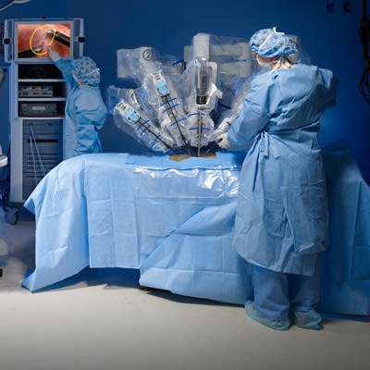
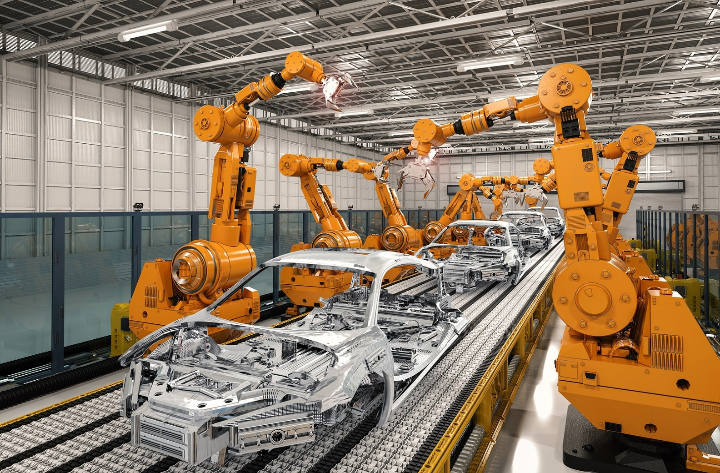
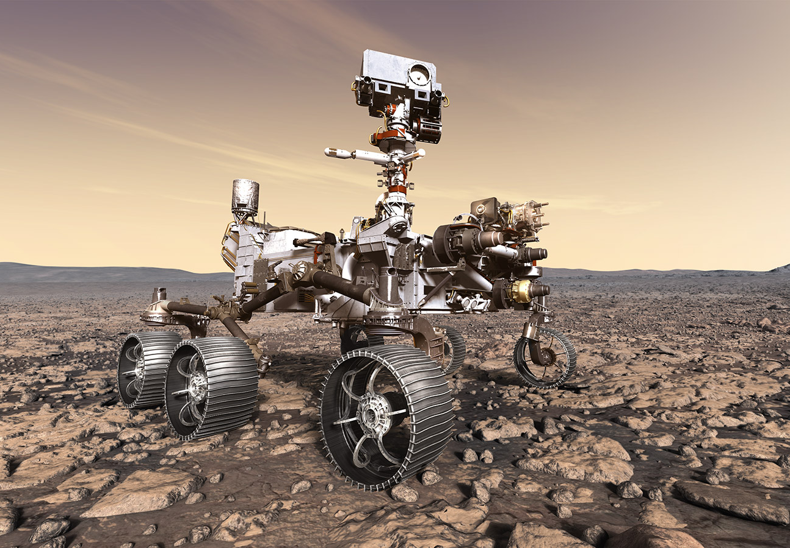
ROBÓTICA
Robô: Máquina programável capaz de executar tarefas de maneira autônoma e repetitiva.
Cirurgia de precisão
(desteza)
Linha de montagem automotiva
(força, repetibilidade)
Rover planetário
(ambientes inacessíveis)

Slide 4
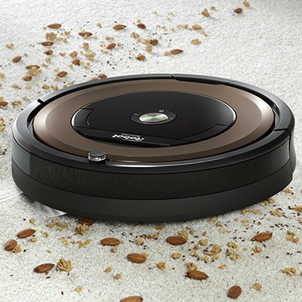
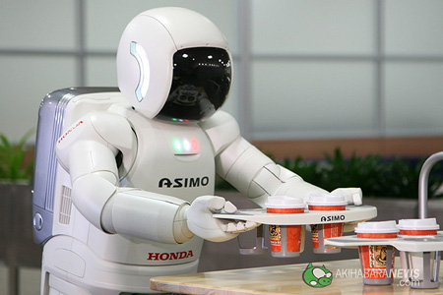
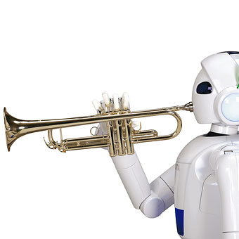
NO COTIDIANO
Limpeza
Serviços
Entretenimento

Slide 5
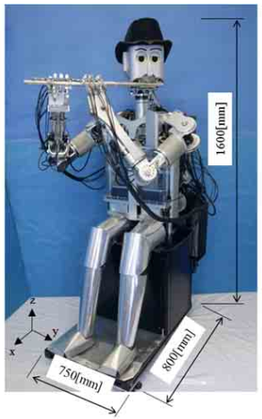
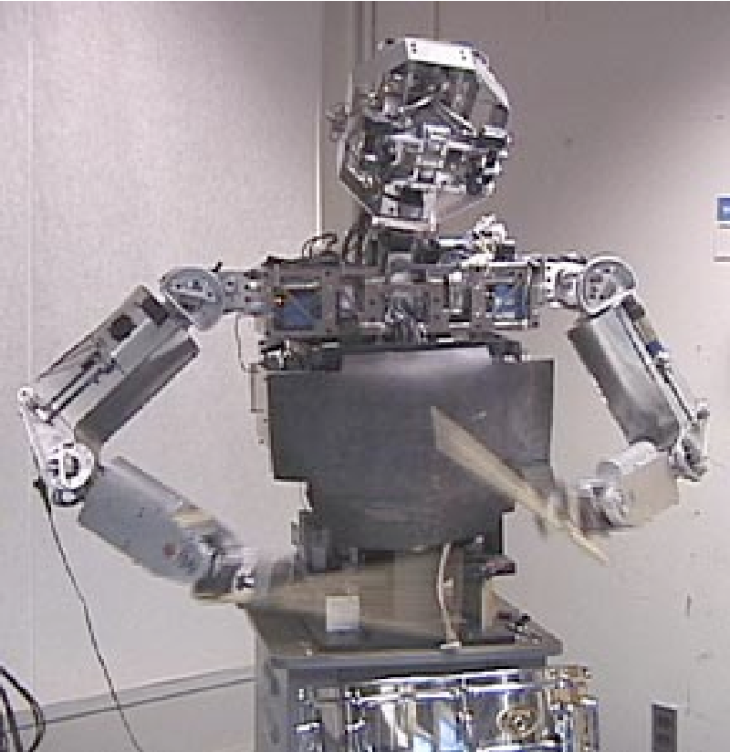
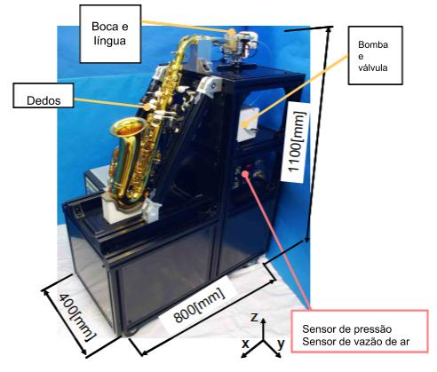
ROBÔS MÚSICOS
WF4-RIV
FLAUTISTA
(Solis, 2004)
COG
PERCUSIONISTA
(Williamson, 1999)
WAS-1
SAXOFONISTA
(Solis, 2009)

Slide 6
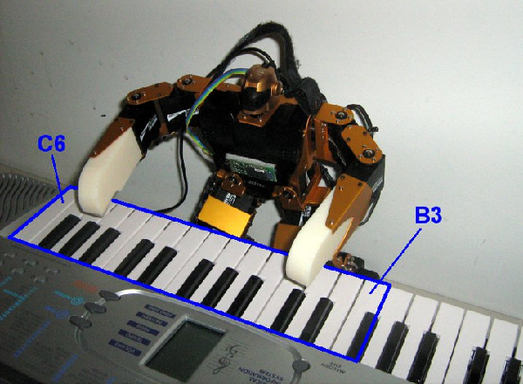
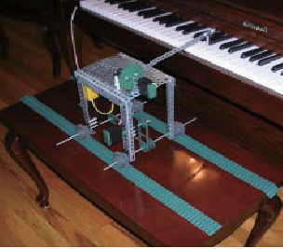
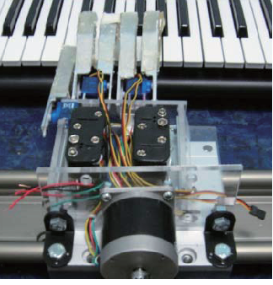
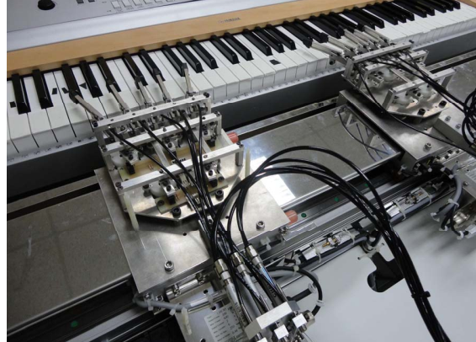
ROBÔS PIANISTAS
Mini Humanoid Pianist
(Batula, 2010)
2 GLD
DEDOS FIXOS
LEGO
(Zhang, 2009)
2 GDL
DEDOS FIXOS
ROBÔ MÓVEL
Piano Playing Robot
(Zhang, 2009)
5 GDL
DEDOS FIXOS
MÃO MÓVEL
Electronic Piano Playing Robot
(Lin, 2010)
22 GDL
DEDOS MÓVEIS
MÃOS MÓVEIS
COMPLEXIDADE

Slide 7
OBJETIVO
Projetar e construir um robô pianista
Requisitos do projeto:
Reproduzir uma grande variedade de músicas
Robô de entretenimento
Destreza / muitos GDL
Aspecto humanóide

Slide 8
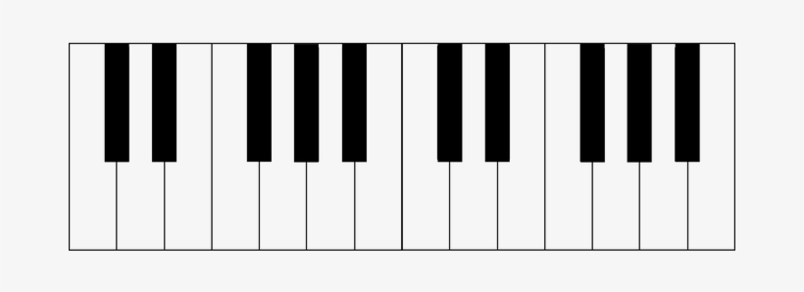
TEORIA MUSICAL
Notas
C Dó
D Ré
E Mi
F Fá
G Sol
A Lá
B Si
Semitons
Oitavas
GRAVE
C# / D♭
D# / E♭
F# / G♭
G# / A♭
A# / B ♭
Altura
Frequência
AGUDO

Slide 9
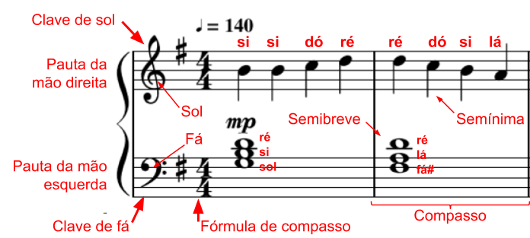
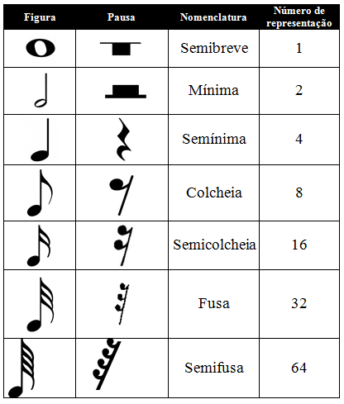
REPRESENTAÇÃO EM PARTITURA
1 Semibreve
2 Mínima
4 Semínima
8 Colcheia
16 Semicolcheia

Slide 10
REPRESENTAÇÃO DIGITAL
Musical Instrument Digital Interface (MIDI)
Código de notas
…
C 4 = 60
C# 4 = 61
D 5 = 62
…
F 9 = 125
F# 9 = 126
G 9 = 127
Código instrumentos
Piano = 1
…
Violão = 25
Guitarra = 26
…
Violino = 41
...
Flauta = 74
Arquivo com sequência eventos
DEFINIR TEMPO = 120 BPS
...
LIGA NOTA 60 INSTR. 1 VEL. 100%
AGUARDA 120B
DESLIGA NOTA 60 INSTR. 1
LIGA NOTA 125 INSTR. 41 VEL. 75%
...

Slide 11
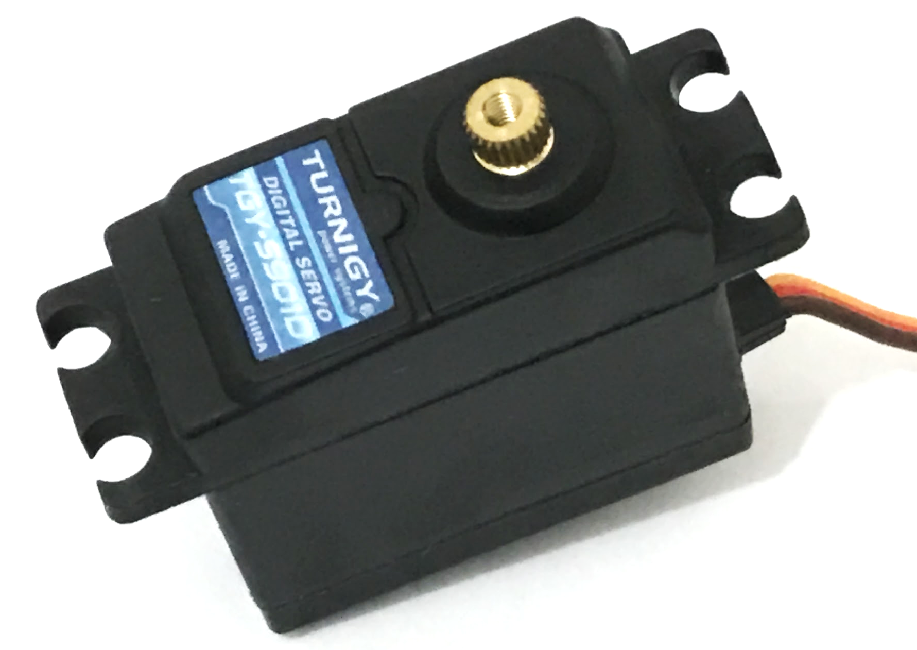
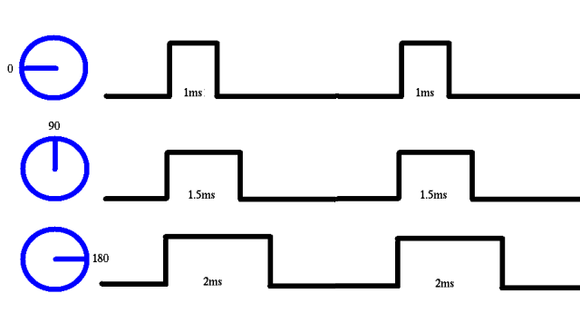
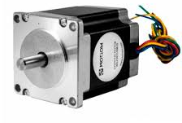
ACIONAMENTOS
SERVOMOTORES
Malha fechada
Controle do ângulo por PWM
Custo elevado
MOTORES DE PASSO
Malha aberta
Controle por pulsos
Menor custo

Slide 12
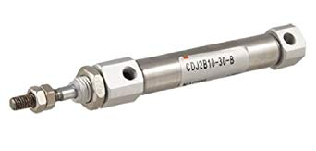
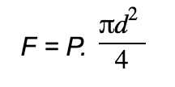
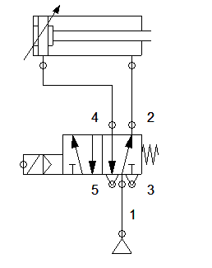
ACIONAMENTOS
CILINDROS PNEUMÁTICOS
Força constante ao longo do curso
Forças maiores e cursos longos
SOLENÓIDE
Força varia ao longo do curso
Cursos curtos
Correntes altas e forças menores (ineficiente)
Usado para acionamento indireto (relés e válvulas)

Slide 13
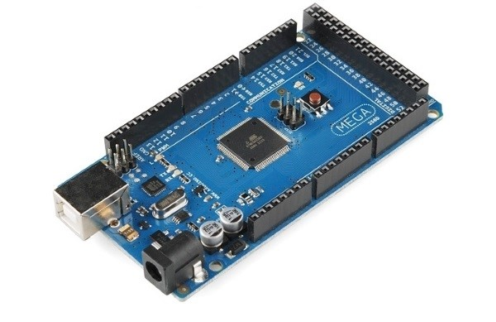
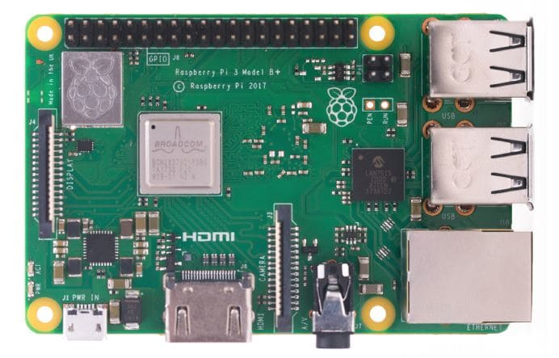
CONTROLE LÓGICO
ARDUINO
Plataforma de desenvolvimento e prototipagem de sistemas embarcados
Baixo custo
Modular
Programação: C
Comunicação: RS232, I2C, SPI, USB
Saídas: digitais TTL (0 - 5 V) e PWM
RASPBERRY PI
Computador de pequenas dimensões para uso em sistemas embarcados
Baixo custo
Tamanho reduzido
Processador: ARMv8 64-bit 1.4GHz
Memória: 1GB LPDDR2
Sistema operacional: Linux Debian / Raspbian

Slide 14
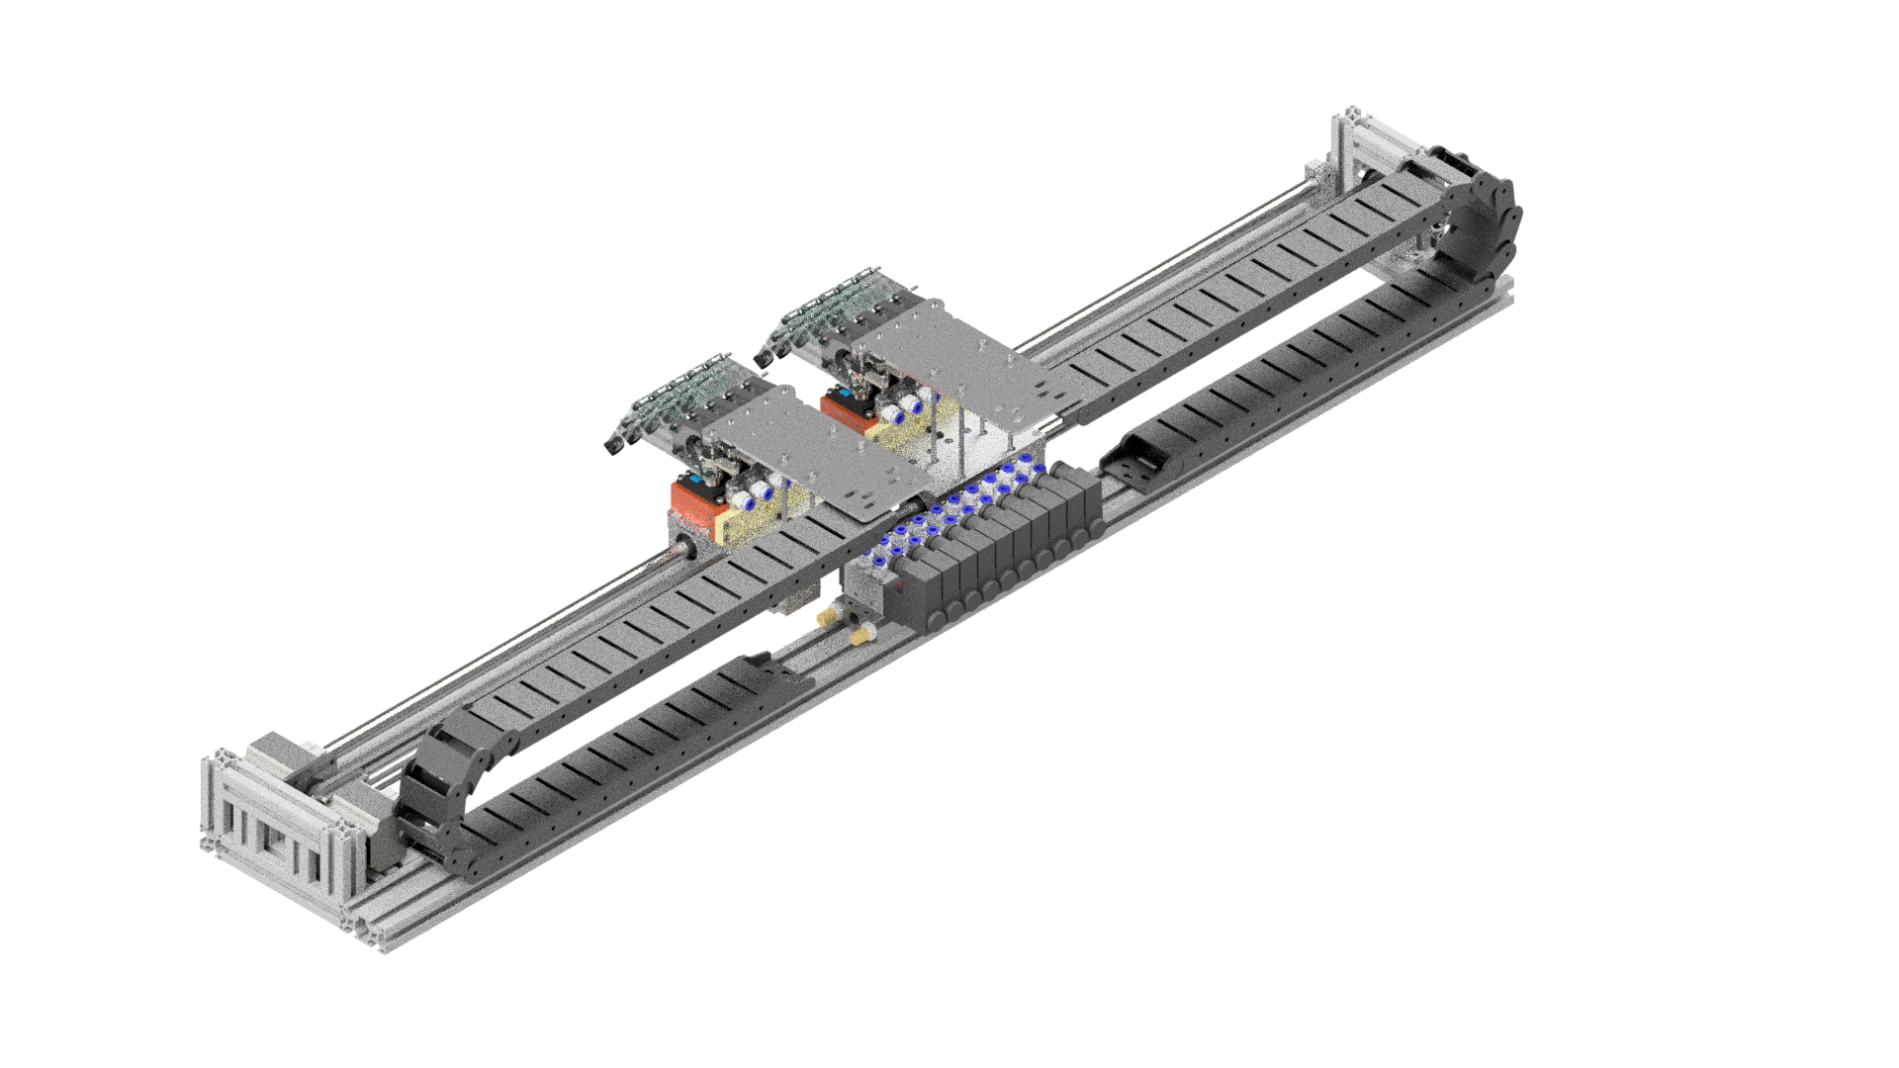
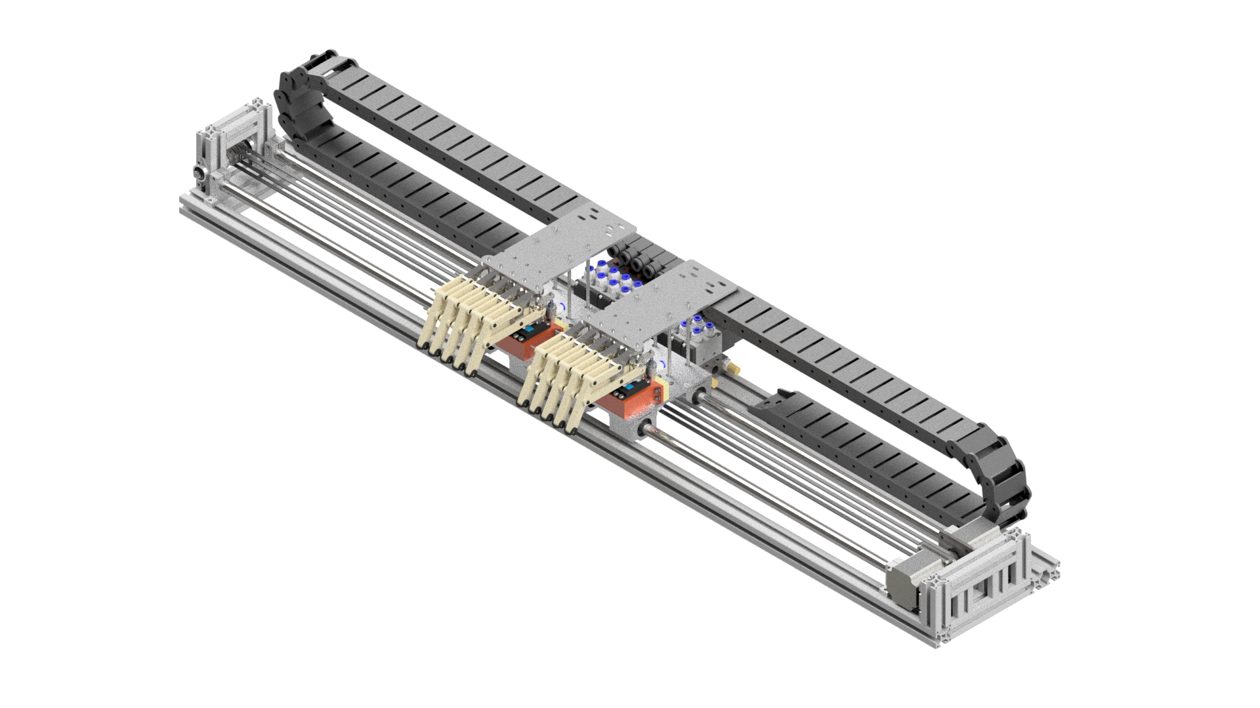
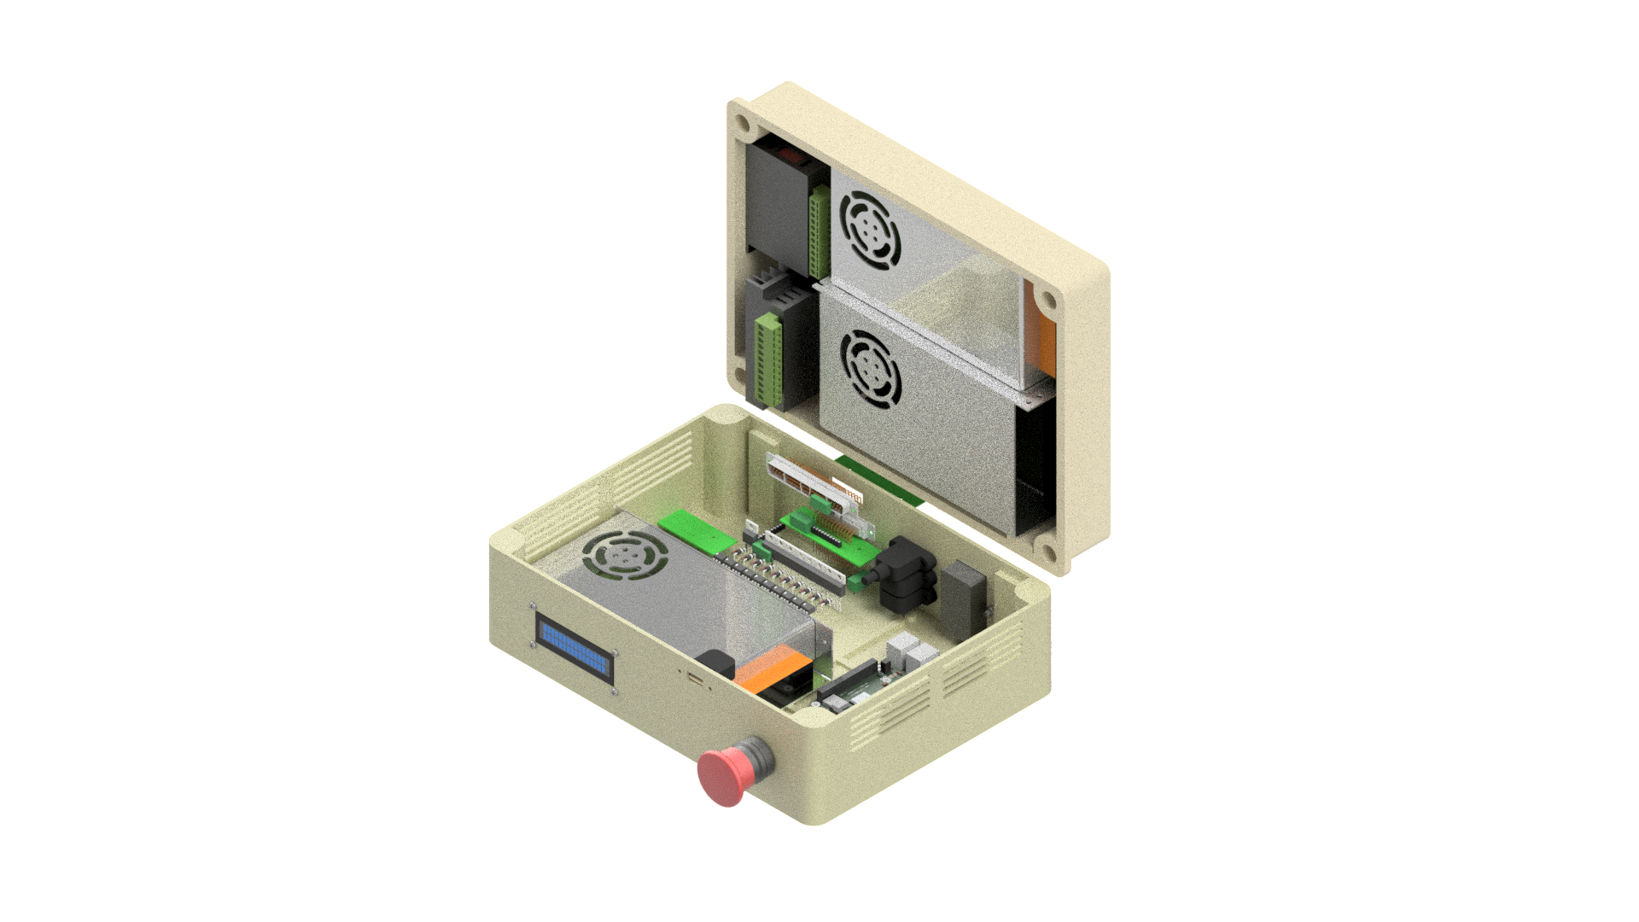
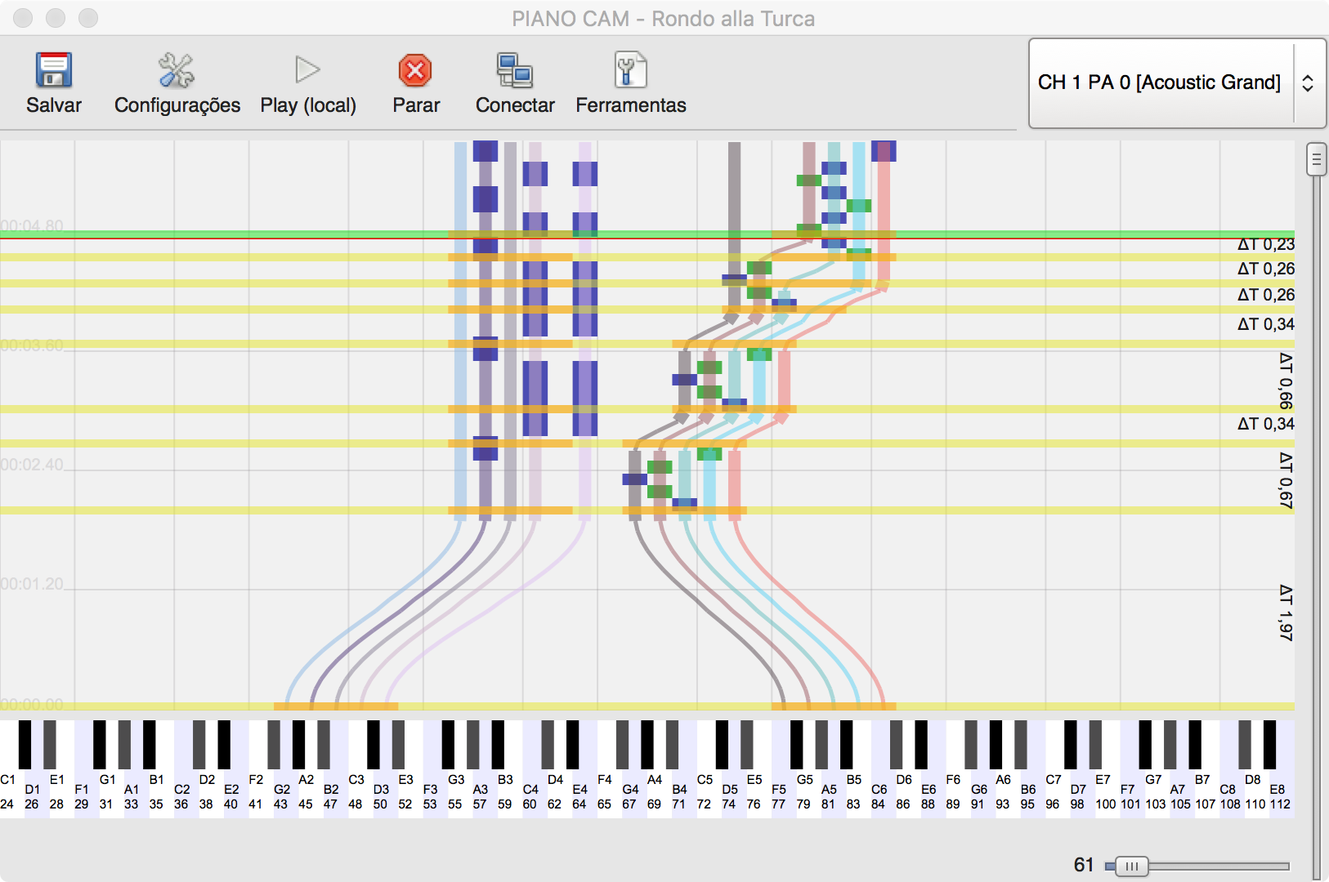
PROJETO
ROBÔ
22 graus de liberdade
2 mãos móveis
10 dedos
Acionamento vertical
Rotação sobre o teclado
UNIDADE DE CONTROLE
SOFTWARE
Supervisório
Programação das músicas

Slide 15
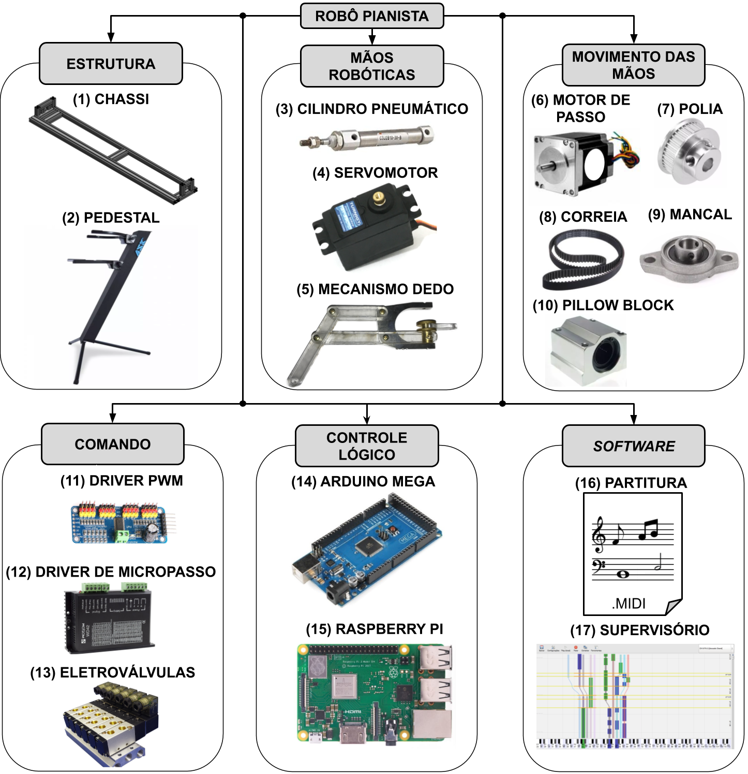
COMPONENTES

Slide 16
COMPONENTES

Slide 17
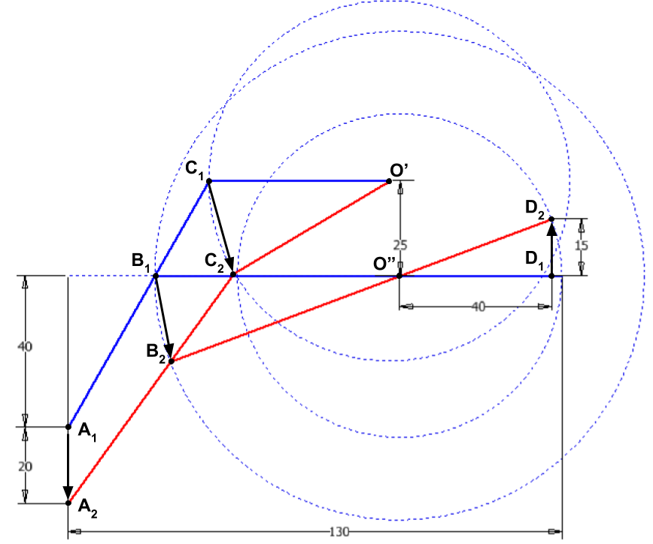
MECANISMO DOS DEDOS

Slide 18
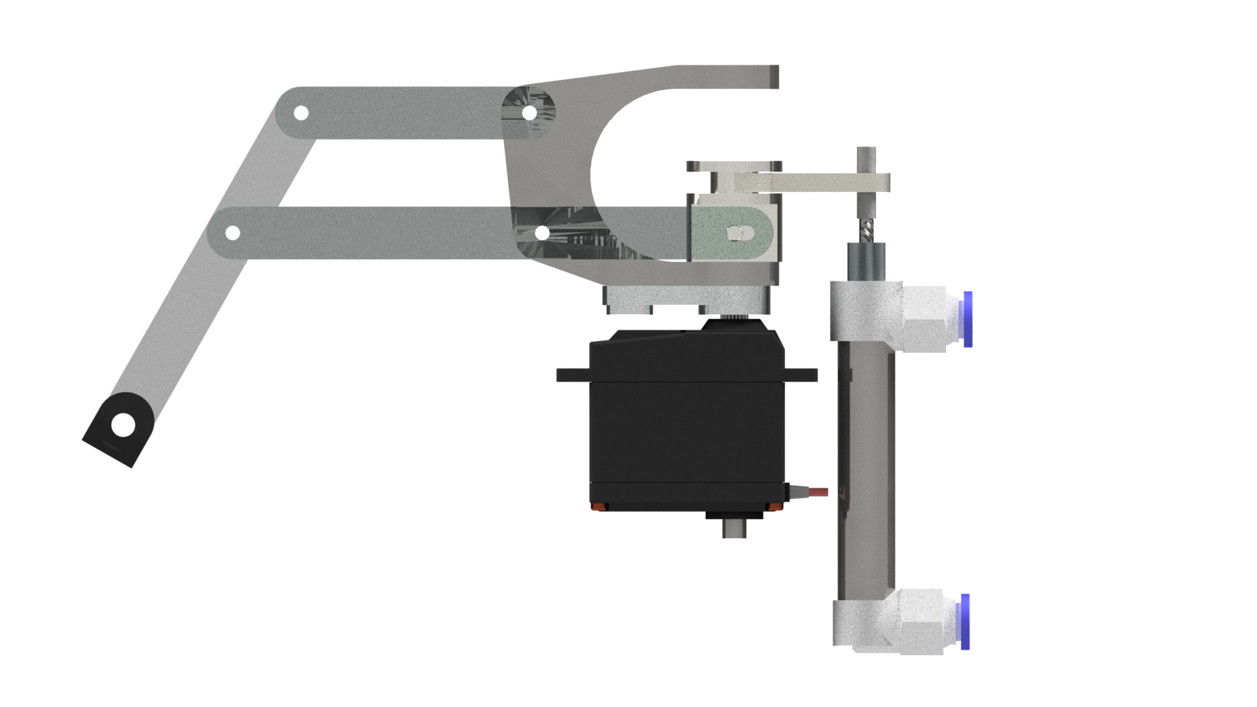
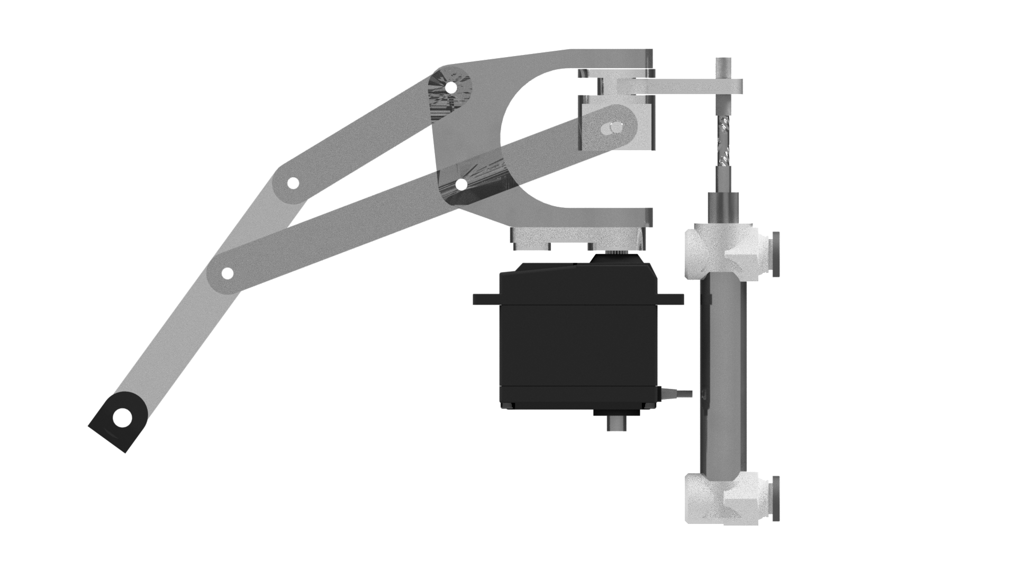
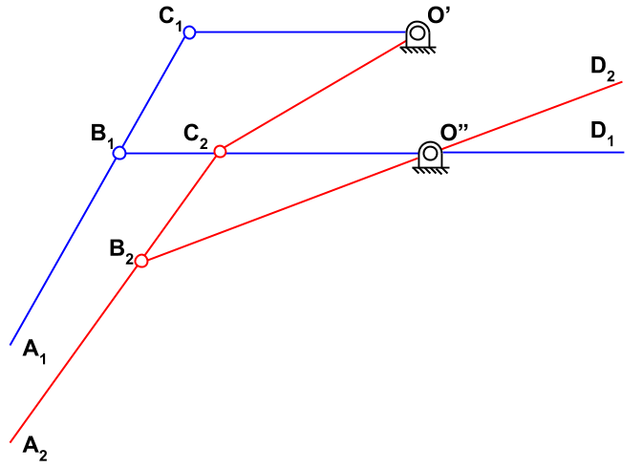
DEDOS ROBÓTICOS
ESPECIFICAÇÃO
Marca: SMC
Modelo: CDJ2B10-30-B
Êmbolo: 10 mm
Haste: 30 mm
Força exercida: 6,4 kgf
ESPECIFICAÇÃO
Marca: Turnigy
Modelo: TGY-901D
Torque: 13 kgf.cm
Velocidade: 0,14 s / 60º

Slide 19
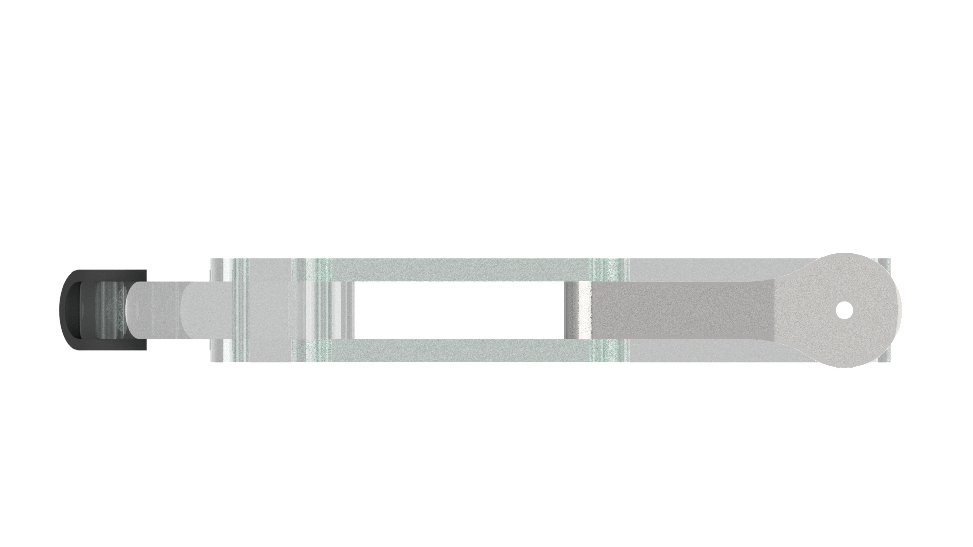
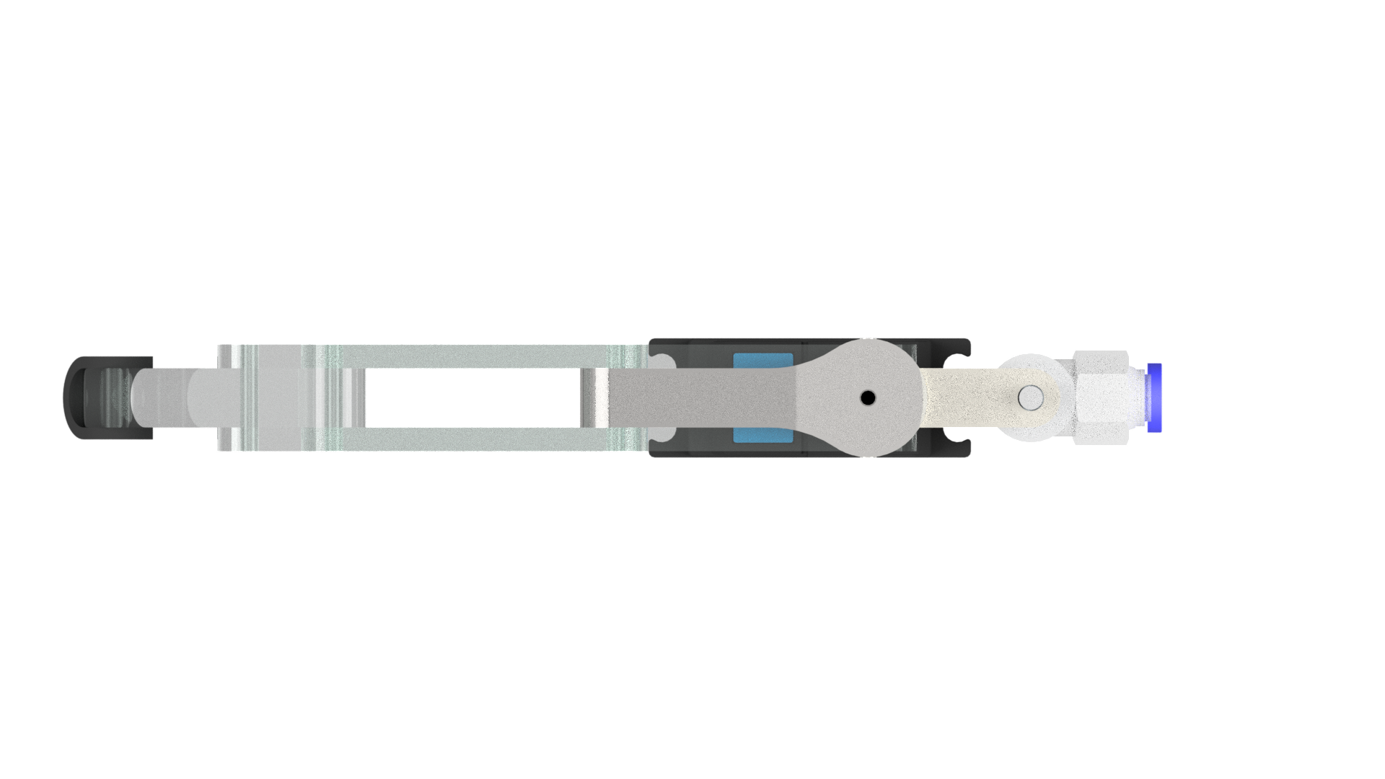
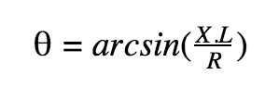
DEDOS ROBÓTICOS
X
θ
R
L

Slide 20
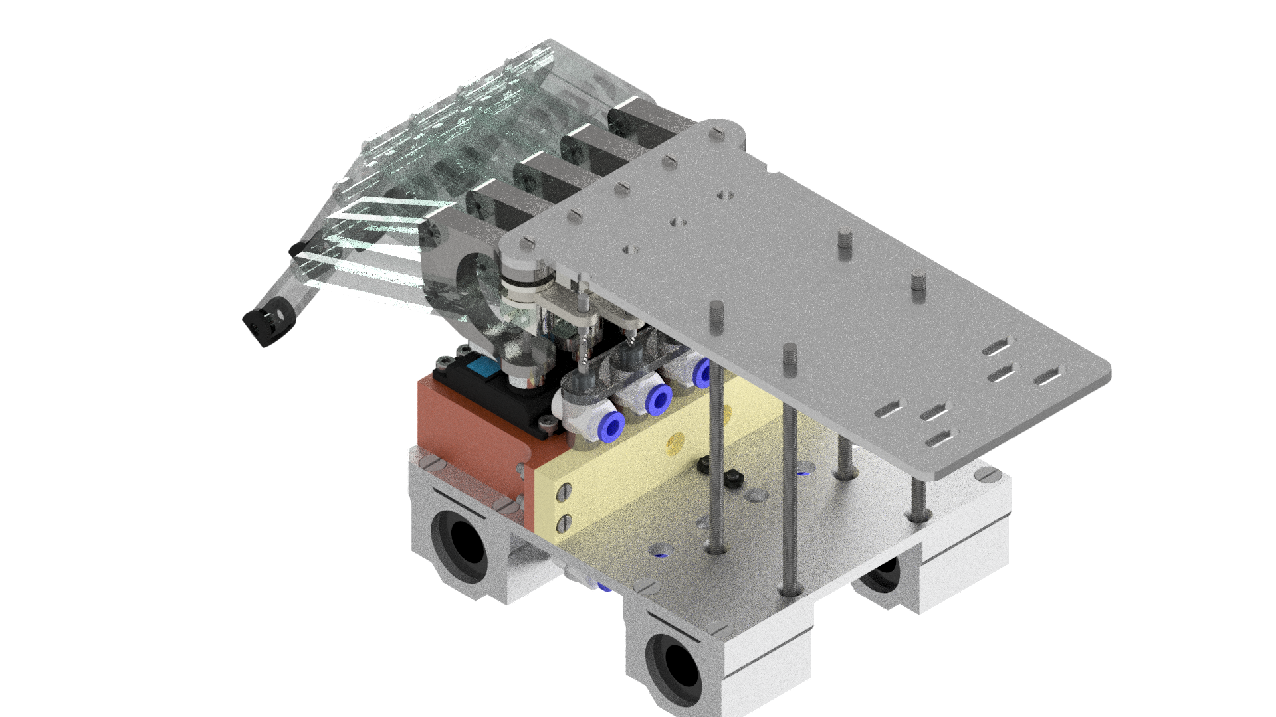
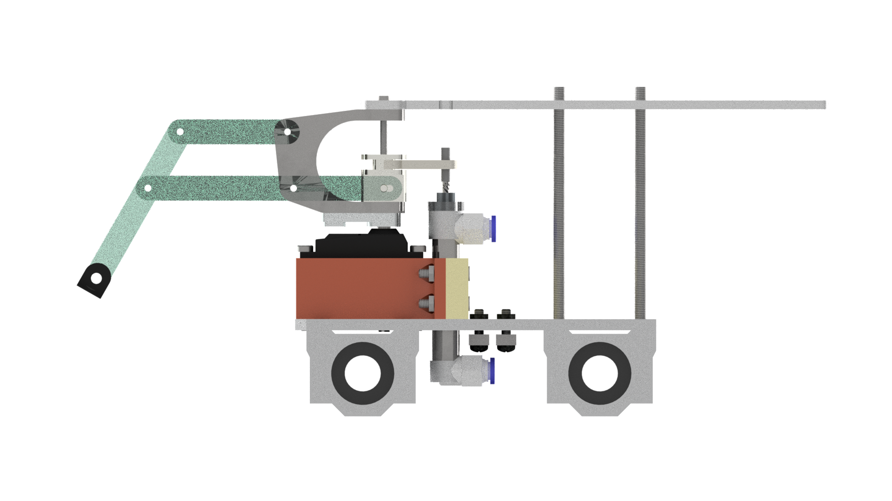
MÃOS ROBÓTICAS
Material: Aço inoxidável 304 0,8 mm
Fabricação: Corte plasma
Material: Latão
Fabricação: Torneamento CNC
Material: Acrílico 4 mm
Fabricação: Corte laser
Material: PLA
Fabricação: Impressão 3D

Slide 21
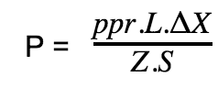
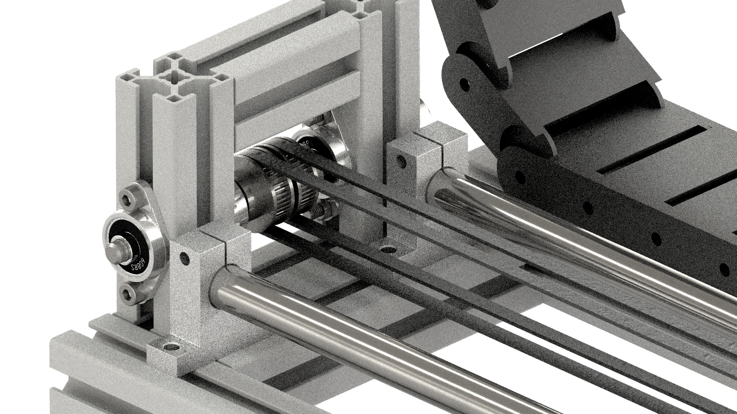
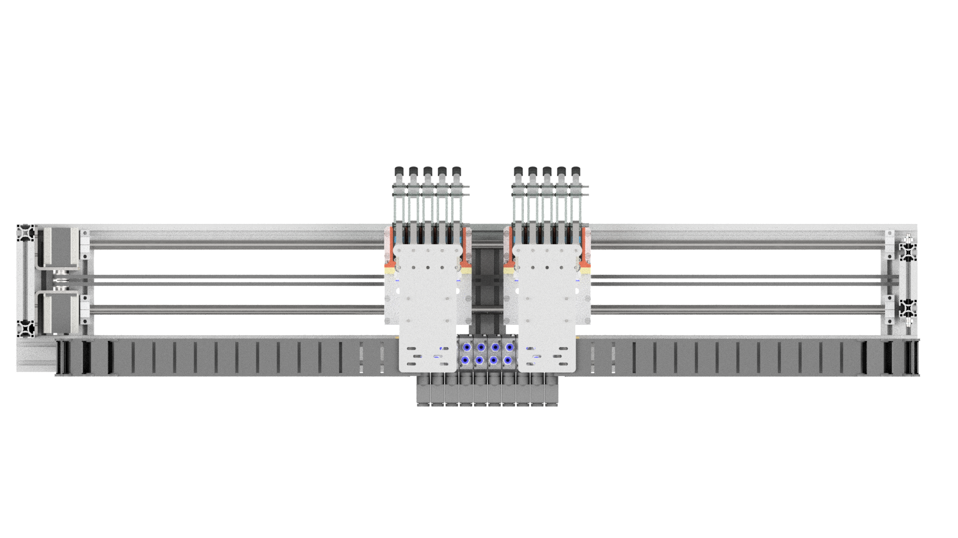
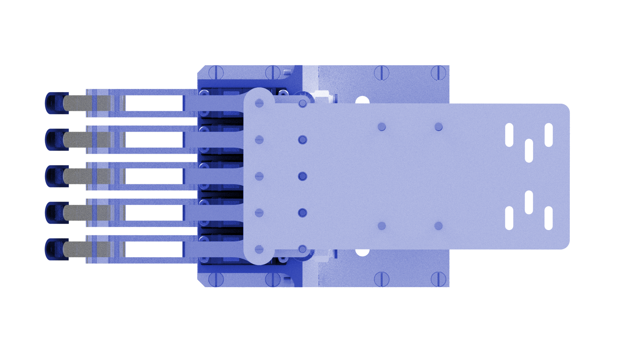
MOVIMENTAÇÃO HORIZONTAL
ESPECIFICAÇÃO
Marca: Wotiom
Modelo: WS23-0150-30-4
Torque: 15 kgf.cm
Corrente: 3 A
Indutância: 2,2 mH
Resistência: 1,3 Ω
ΔX

Slide 22
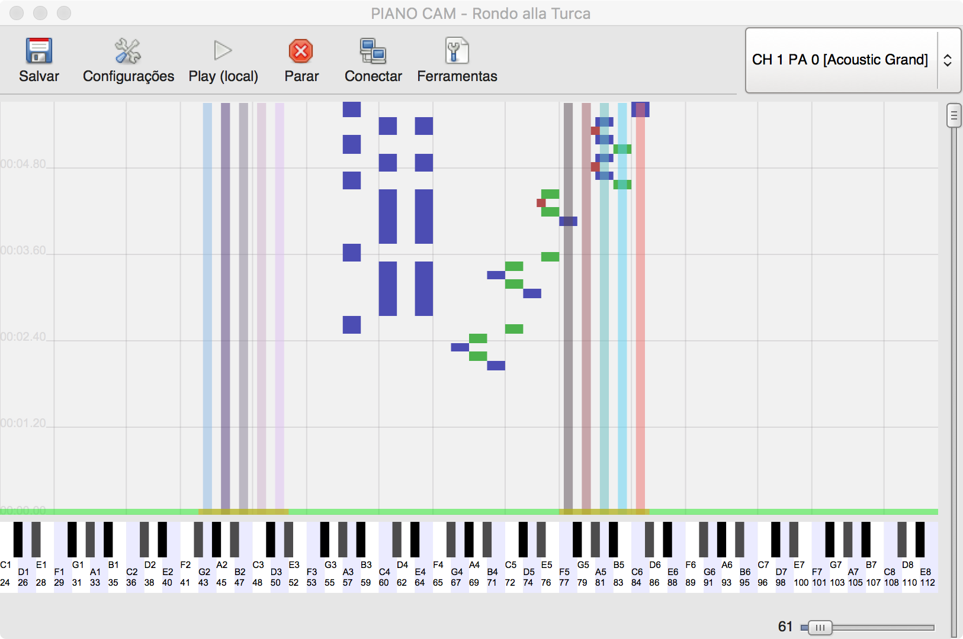
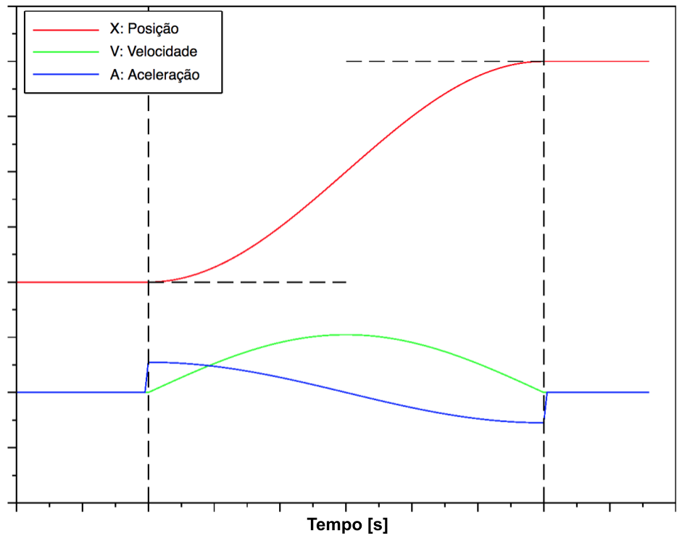
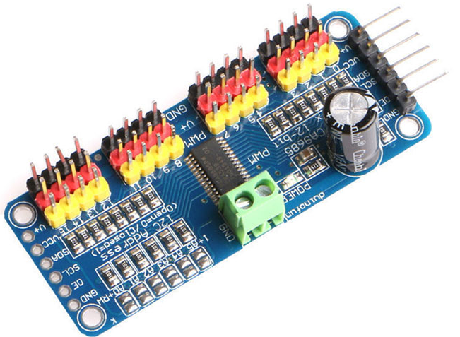
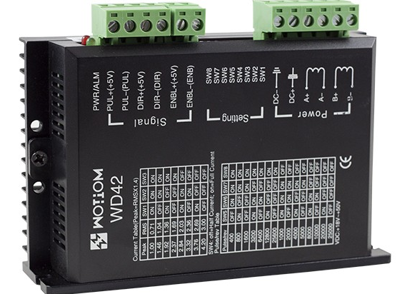
SOFTWARE
RASPBERRY PI
ARDUINO MEGA
Música
Programação manual
Geração das trajetórias
SAÍDAS DIGITAIS
.MIDI
USB
I2C
Inserção da partitura no ambiente de programação
Elaboração da estratégia de movimentação
Trajetórias calculadas por interpolação entre pontos de passagem
TIMERS

Slide 23
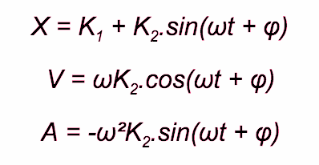
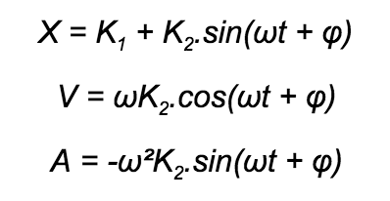
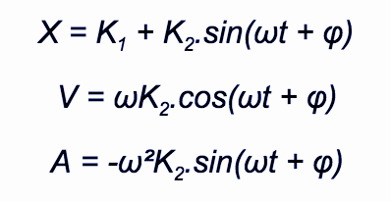
TRAJETÓRIAS
Ponto de passagem

Slide 24
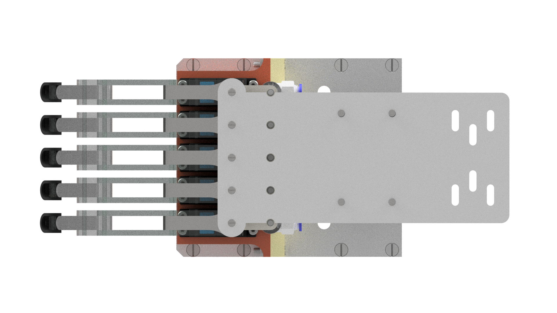
PROGRAMAÇÃO DAS MÚSICAS
MÃO ESQUERDA
-10
Dedo 1 | Dedo 2 | Dedo 3 | Dedo 4 | Dedo 5
0 | 0 | 0 | 0 | 0
-10 | -9 | -8 | -7 | -6
G2 | A2 | B2 | C3 | D3
MÃO DIREITA
10
Dedo 6 | Dedo 7 | Dedo 8 | Dedo 9 | Dedo 10
0 | 0 | 0 | 0 | 0
10 | 11 | 12 | 13 | 14
F5 | G5 | A5 | B5 | C6
0

Slide 25

PROGRAMAÇÃO DAS MÚSICAS
MÃO ESQUERDA
-3
Dedo 1 | Dedo 2 | Dedo 3 | Dedo 4 | Dedo 5
0 | 0 | 0 | 0 | 1
-3 | -2 | -1 | 0 | 2
G3 | A3 | B3 | C4 | E4
MÃO DIREITA
4
Dedo 6 | Dedo 7 | Dedo 8 | Dedo 9 | Dedo 10
0 | 0 | 0 | 0 | 0
4 | 5 | 6 | 7 | 8
G4 | A4 | B4 | C4 | D4

Slide 26

PROGRAMAÇÃO DAS MÚSICAS
MÃO ESQUERDA
-3
Dedo 1 | Dedo 2 | Dedo 3 | Dedo 4 | Dedo 5
0 | 0 | 0 | 0 | 1
-3 | -2 | -1 | 0 | 2
G3 | A3 | B3 | C4 | E4
MÃO DIREITA
6
Dedo 6 | Dedo 7 | Dedo 8 | Dedo 9 | Dedo 10
0 | 0 | 0 | 0 | 0
6 | 7 | 8 | 9 | 10
B4 | C5 | D5 | E5 | F5

Slide 27
PROGRAMAÇÃO DAS MÚSICAS
MÃO ESQUERDA
-3
Dedo 1 | Dedo 2 | Dedo 3 | Dedo 4 | Dedo 5
0 | 0 | 0 | 0 | 1
-3 | -2 | -1 | 0 | 2
G3 | A3 | B3 | C4 | E4
MÃO DIREITA
10
Dedo 6 | Dedo 7 | Dedo 8 | Dedo 9 | Dedo 10
-2 | 0 | 0 | 0 | 0
8 | 11 | 12 | 13 | 14
B4 | C5 | D5 | E5 | F5

Slide 28

PROGRAMAÇÃO DAS MÚSICAS

Slide 29


PROJETO ELÉTRICO

Slide 30
RESULTADOS

Slide 31


GABINETE DA UNIDADE DE CONTROLE

Slide 32


GABINETE DA UNIDADE DE CONTROLE

Slide 33

MONTAGEM DAS ELETROVÁLVULAS

Slide 34


SISTEMA DE MOVIMENTAÇÃO LINEAR

Slide 35

MECANISMO DOS DEDOS

Slide 36


MÃOS ROBÓTICAS

Slide 37


MÃOS ROBÓTICAS

Slide 38


Slide 39
CONCLUSÕES
Foi projetado e construído um robô capaz de tocar o piano ou o teclado musical
O protótipo apresentou funcionamento satisfatório
A metodologia de projeto foi bem sucedida
Os dimensionamentos foram adequados
O projeto apresenta as limitações:
Não alcança as tecla pretas
A intensidade fixa no aperto da tecla
Possibilidade de melhorias:
Desenvolvimento de um suporte mais estável
Desenvolvimento de um algoritmo de programação automática

Slide 40
REFERÊNCIAS
FIALHO, Arivelto Bustamante. Automação Pneumática: Projetos, Dimensionamento e Análise de Circuitos. São Paulo: Érica, 2011.
International Midi Association. Standard Midi File Format Spec. Disponível em: <https://www.midi.org/specifications/item/the-midi-1-0-specification>. Acesso em: 20 abr. 2019.
JEN-CHANG, Lin et al. Design of Piano -playing Robotic Hand. IAES International Journal of Robotics and Automation (IJRA), v. 3, n. 2, 1 jun. 2014. Disponível em: <http://dx.doi.org/10.11591/ijra.v3i2.4269>.
KAPUR, A; A History of Robotic Musical Instruments. In: International Computer Music Conference: 2005, Barcelona.
MED, B. Teoria da Música. Brasília: Musimed, 1996.
NORTON, Robert L. Cinemática e dinâmica dos mecanismos. Porto Alegre: AMGH, 2011.
NORTON, Robert L. Projeto de máquinas: uma abordagem integrada. Porto Alegre: Bookman, 2013.

Slide 41
PROJETO E CONSTRUÇÃO DE UM ROBÔ PIANISTA
Pontifícia Universidade Católica do Rio Grande do Sul
Escola Politécnica
Curso de Engenharia Mecânica
LUIZ GUSTAVO PFITSCHER E FELDMANN
Prof. Sérgio Boscato Garcia
Porto Alegre, 01 de julho de 2019

